Slide 1
Palestra
Projeto Mono:
Mono Hands on
Alessandro Binhara
Binhara@psl-pr.softwarelivre.org
Palestra

Slide 2
Colocando o Mono para rodar
“Baixar o programa de instalação”
É bastante simples
http://www.mono-project.com
Após instalado, basta executar o mcs para chamar o compilador C# e mono para executar a runtime
Seção

Slide 3
Colocando o Mono para rodar
“Baixar um snapshot do dia”
Relativamente simples
Após descompactar o arquivo, basta executar:
  configure
  make
  make install
O prefixo padrão é /usr/local. É melhor especificar outro prefixo para permitir ter mais de uma versão instalada ao mesmo tempo
Seção

Slide 4
Colocando o Mono para rodar
“Baixar do svn”
O sistema de contrução do Mono foi bastante simplificado
Foram criados alvos (targets) no Makefile que facilitam bastante a compilação e instalação
Seção

Slide 5
Colocando o Mono para rodar
Crie um diretório onde serão colocados os fontes do Mono
Baixe os fontes do svn:
svn co svn://svn.myrealbox.com/source/trunk/mcs
svn co svn://svn.myrealbox.com/source/trunk/mono
svn co svn://svn.myrealbox.com/source/trunk/gtk-sharp
Detalhes em :
http://mono-project.com/AnonSVN
Seção

Slide 6
Colocando o Mono para rodar
O compilador do Mono mcs precisa dele mesmo para se compilar. Processo conhecido como bootstrap.
Na primeira vez será necessário pegar um mcs pré compilado. O Makefile do Mono já possui dois targets especialmente para isso:
make get-monolite-latest
make monolite-bootstrap
Seção

Slide 7
Colocando o Mono para rodar
Esses targets irão baixar o último snapshot do mcs e alguns assemblies(.dll) necessários para sua execução
E depois irá iniciar o processo de compilação do mono e da biblioteca de classes.
Para instalar:
make install
Seção

Slide 8
Colocando o Mono para rodar
Após a primeira compilação, deve-se utilizar o seguinte comando:
make bootstrap
Esse target compila o mono e o mcs utilizando o compilador anteriormente instalado.
Seção

Slide 9
Colocando o Mono para rodar
A instalação dos outros componentes é relativamente mais simples.
Geralmente o que é necessário fazer é atualizar a variável PKG_CONFIG_PATH para apontar para os .pc gerados pelos componentes do Mono.
Seção

Slide 10
Criando aplicações com o Mono
Ferramentas de apoio:
NAnt
  Versão .Net do famoso programa de build para Java: Ant
Nunit
  Versão .Net da ferramenta de automatização de testes unitários
ilasm
  Assembler IL
  Permite pegar programas em código IL e gerar o executável
Seção

Slide 11
Criando aplicações com o Mono
Ferramentas de apoio:
Wsdl
  Gera a interface programática de um webservice
monodis
  Disassembler
  Permitir observar o código IL de um determinado programa compilado
gacutil
  Gerenciador do GAC (Global Assembly Cache)
Seção

Slide 12
Criando aplicações com o Mono
Vários tipos de aplicações podem ser desenvolvidas com Mono
  Linha de comando
  Com interface gráfica
  Que acessam bancos de dados
  Páginas Web (Web Forms - ASP.NET)
  Web Services
Seção

Slide 13
Criando aplicações com o Mono
Linha de comando
using System;
public class t
{
public static void Main(String[] args)
{
Console.WriteLine("oi");
}
}
Seção

Slide 14
Criando aplicações com o Mono
Linha de comando
mcs Teste.cs
Compilation succeeded
mono Teste.exe
oi
Seção

Slide 15
Criando aplicações com o Mono
Interface gráfica
Uma das grandes dificuldades é o suporte ao sistema de janelamento entre as plataformas
A API do Framework System.Windows.Forms expõe muitos detalhes do Windows
Seção

Slide 16
Criando aplicações com o Mono
Está sendo utilizada a biblioteca de emulação de windows Wine
O GTK# é preferível e está sendo mais desenvolvido. Liga o Framework ao GTK+
Existem outras bibliotecas de janelamento como #WT e o QT#
Seção

Slide 17
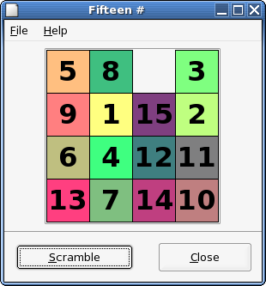
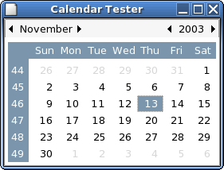

Criando aplicações com o Mono
Fifteen
Aplicações em GTK#
Calendar
Scribble
Seção

Slide 18
Criando aplicações com o Mono
Existe suporte para vários servidores de bancos de dados
  SQL Server, Postgresql, MySql, Firebird, DB2, Oracle, Sybase, ODBC, OLE DB e outros
O desenvolvimento das aplicações que acessam bancos de dados está bastante simples
Seção

Slide 19
Criando aplicações com o Mono
O provider para SQL Server tem o mesmo namespace da versão da MS: System.Data.SqlClient
  Permite total compatilidade dos programas
Daniel Morgan criou o Sql#, uma ferramenta gráfica e de linha de comando genérica para acesso a dados
Demonstrar o SQL #
Seção

Slide 20
Criando aplicações com o Mono
Exemplo de aplicação utilizando o Postgresql
using System;
using System.Data;
using Npgsql;
public class Teste
{
public static void Main(String[] args)
{
NpgsqlConnection conn = new NpgsqlConnection ("Server=127.0.0.1;User id=user;password=pass");
conn.Open();
NpgsqlCommand command = new NpgsqlCommand("select * from pessoas", conn);
NpgsqlDataReader dr = command.ExecuteReader();
command.Prepare();
while (dr.Read())
Console.WriteLine(" {0} {1}", dr[0], dr[1]);
conn.Close();
}
}
Seção

Slide 21
Criando aplicações com o Mono
Exemplo de aplicação utilizando o Postgresql
mcs -r Npgsql.dll -r System.Data Teste.cs
Compilation succeeded
mono Teste.exe
Jose Silva
Maria Antonia
Seção

Slide 22
Criando aplicações com o Mono
Suporte a aplicações Web ASP.Net está sendo melhorado a cada dia
Existem duas formas de usar o ASP.NET do Mono
  Servidor em C# xsp
  Módulo para o Apache 1.3 e 2.0
É possível desenvolver no Windows e rodar no Linux
Seção

Slide 23
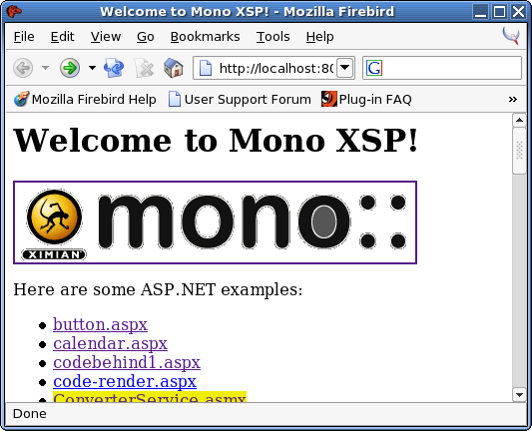
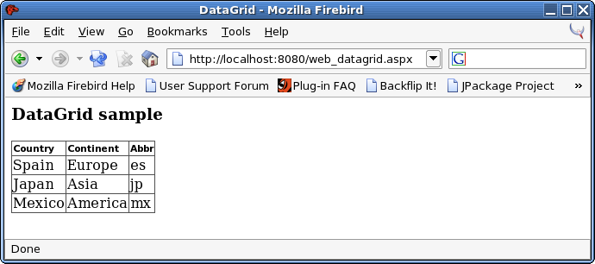
Criando aplicações com o Mono
Páginas ASP.Net rodando no servidor xsp
Seção

Slide 24
Criando aplicações com o Mono
Suporte a aplicações Web ASP.Net com WebForms
Web Services
  Clientes e servidores podem ser desenvolvidos
Seção

Slide 25
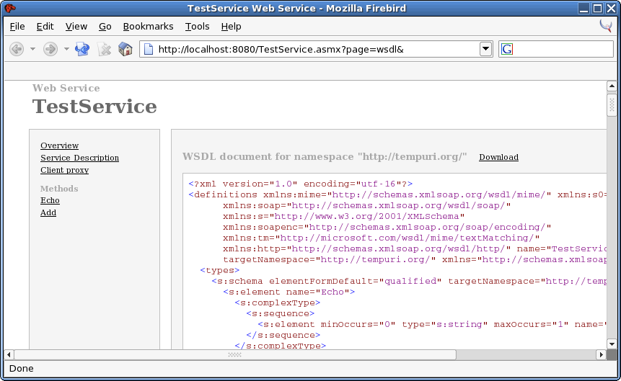
Criando aplicações com o Mono
Servidor ASP.Net mostrando a descrição de um web service:
Seção

Slide 26
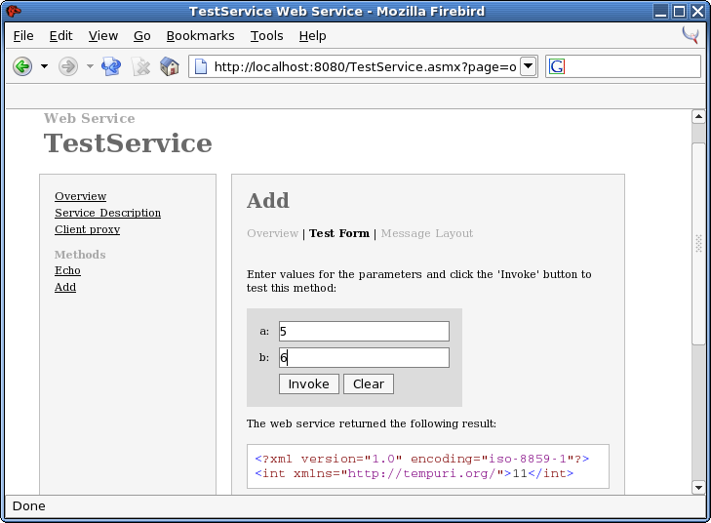
Criando aplicações com o Mono
Resultado da invocação de um método do web service:
Seção

Slide 27
Criando aplicações com o Mono
Criando um webservice
<%@ WebService Language="c#"
Class="WebServiceTests.TestService" %>
using System;
using System.Web.Services;
using System.Web.Services.Protocols;
namespace WebServiceTests
{
public class TestService :System.Web.Services.WebService
{
[WebMethod]
public string Echo (string a)
{
return a;
}
}
}
Seção

Slide 28
Criando aplicações com o Mono
Utilizando um webservice
Gerar o stub cliente com a ferramenta wsdl
  wsdl <uri do descritor do servico>
Compilar a sua aplicação utilizando o stub
Seção

Slide 29
Criando aplicações com o Mono
Código utilizando um webservice
Imports System
Module Teste
Sub Main()
Dim ts as TestServiceSoap
ts = new TestServiceSoap()
Console.WriteLine(ts.Add(4,5))
End Sub
End Module
Seção

Slide 30
Criando aplicações com o Mono
Código utilizando um webservice
mbas Test.vb -r ./TestService.dll --out TestVB.exe
Compilation succeeded
mono TestVB.exe
9
Seção

Slide 31
Exemplos práticos
Exemplos práticos de:
  Aplicações de console
  Aplicações com interface gráfica
  Aplicações ASP.NET (Apresentação)
  Mono com WindowsForms
  LifeLets
  MonoDevelop
Seção

Slide 32
Sites com Informações
Site Oficial do Mono
  http://www.go-mono.com
Site Oficial do MonoBrasil
  http://monobrasil.softwarelivre.org
Lista de Discussão
  monobrasil@listas.cipsga.org.br
IRC
  #mono-brasil irc.gnome.org
Seção

